Slide 1

펫케어룸
동서울대학교 산업디자인과
융합캡스톤디자인
담당: 유승용 교수님.
2-C 2008054 최수빈

Slide 2
목차
특징조사.
1-1) 반려동물 종류
1-2) 반려동물 습성
1-3) 소비자 주거 형태 및 특징
2) 분석 및 평가.
2-1) 경쟁사 분석 및 평가
2-2) 자사제품 분석 및 평가
3) 컨셉 및 스케치.
3-1) 제품 컨셉
3-2) 아이디어 스케치

Slide 3
1-1. 견종
소형견
중형견
대형견
~10kg 미만
* 성견 몸무게(성견: 생후 2년 이상)
10kg ~ 25kg 미만
* 성견 몸무게(성견: 생후 2년 이상)
25kg 이상
* 성견 몸무게(성견: 생후 2년 이상)

Slide 4

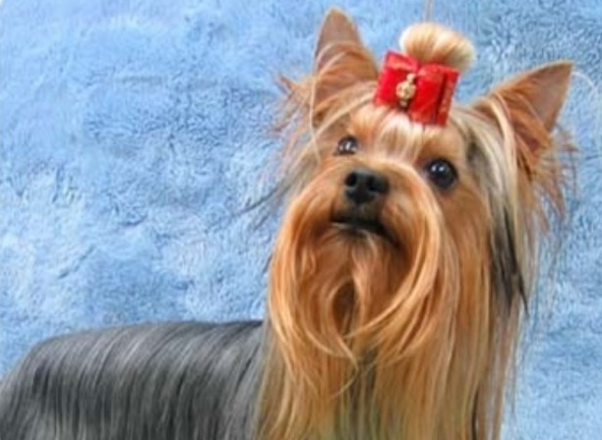
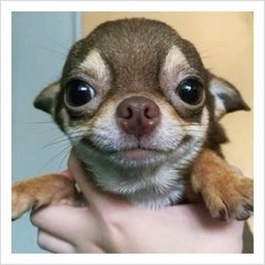
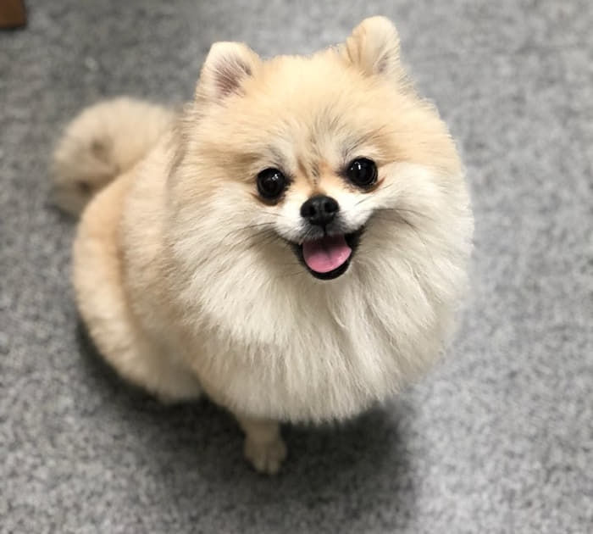
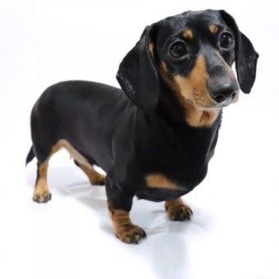
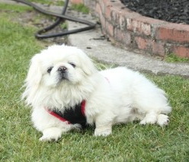
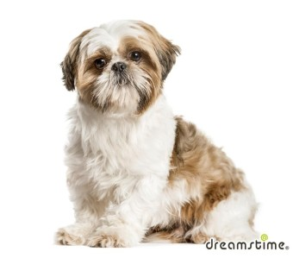
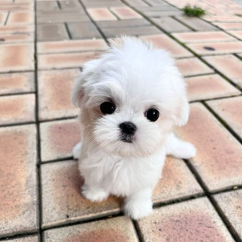
1-1. 견종
소형견
-성견(생후 2년 이상) 기준 몸무게 10kg 미만
포메라니안
푸들
요크셔테리어
치와와
닥스훈트
페키니즈
시추
말티즈

Slide 5
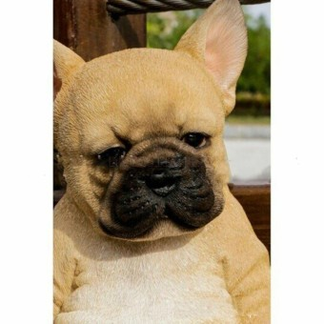
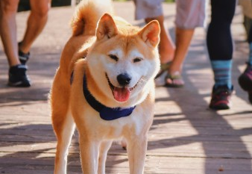
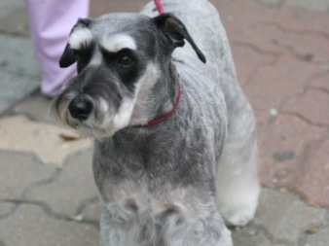
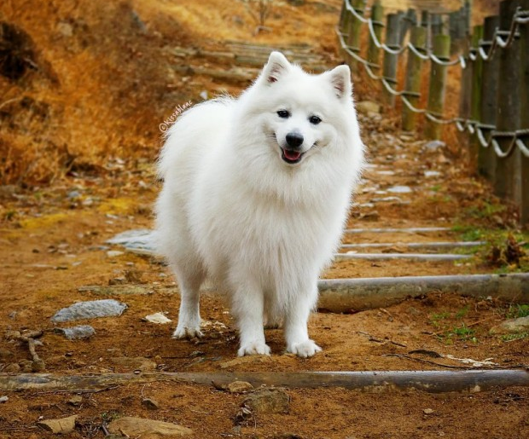
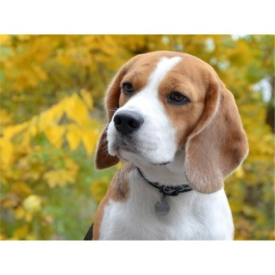
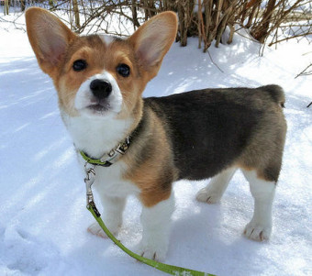
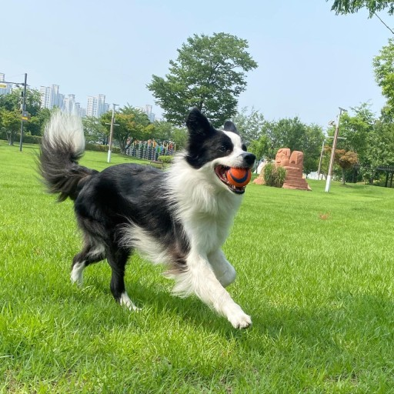
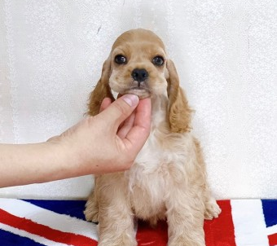
1-1. 견종
중형견
-성견(생후 2년 이상) 기준 몸무게 10kg ~ 25kg 미만
시바이누
미니어처 슈나우져
제페니스 스피츠
불독
웰시코기 펨브로크
보더콜리
코카스파니엘
비글

Slide 6
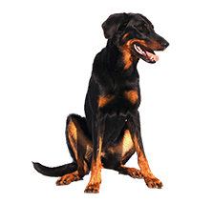
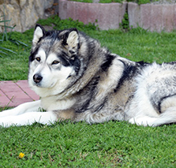
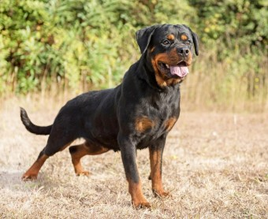
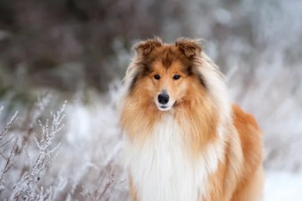
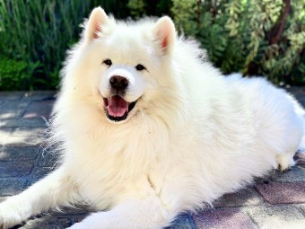
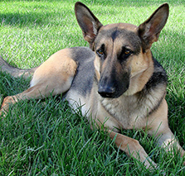
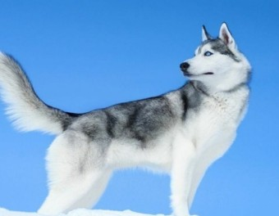
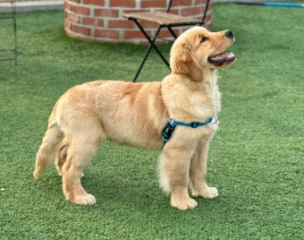
1-1. 견종
대형견
-성견(생후 2년 이상) 기준 몸무게 ~ 25kg 이상
말라뮤트
도베르만
롯트와일러
러프콜리
사모예드
셰퍼드
허스키
골든 리트리버

Slide 7
1-1. 묘종
장모종
단모종
대체적으로 날씬한 체형이 多
장모종에 비해 털 빠짐 덜 함.
혼자 있기를 좋아하는 영역 동물로서 서열이 정해지는 동물.
머리가 둥글고 얼굴은 짧고 넓으며, 눈이 둥글고 커서 양안시(양쪽 눈의 망막에 맺힌 대상물을 각각이 아닌 하나로 보게 하고, 입체적으로 보게 하는 눈의 기능) 능력이 뛰어난 동물
추운 지방에 多
체온보호와 피부보호를 위해 털이 2중으로 난 경우가 많아 깊숙한 곳까지 털을 잘 빗어주어야 함.
크기로 구분하는 개와 달리 크기가 거의 비슷해 털의 길이에 따라 구분

Slide 8
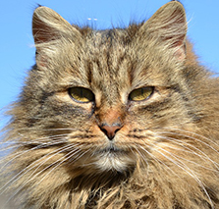
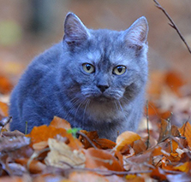
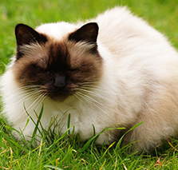
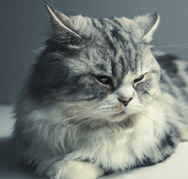
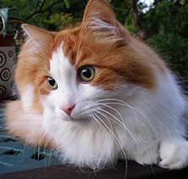
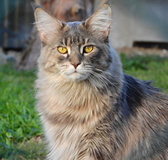
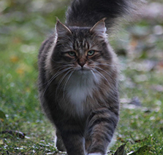
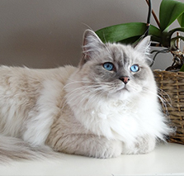
1-1. 묘종
장모종
페르시안
라가머핀
셀커크 렉스
컬러포인트 롱헤어
티쿼시 앙고라
메인쿤
랙돌
노르웨이 숲

Slide 9
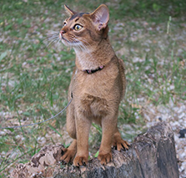
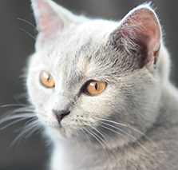
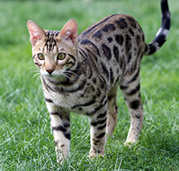
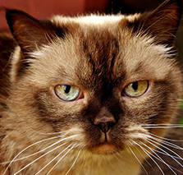
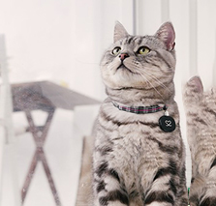
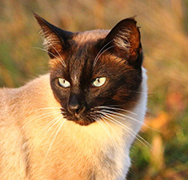
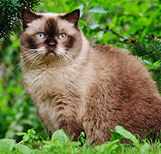
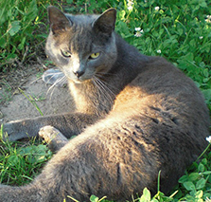
1-1. 묘종
단모종
도메스틱 숏헤어
아비니시안
스코티쉬 폴드
뱅갈 고양이
브리티쉬 숏헤어
러시안 블루
아메리칸 숏헤어
샴

Slide 10
1-2. 습성
개
고양이
시끄러운 소리 등과 같은 자극에 놀랐을 때
큰 소리를 냈을 때
방향제, 아로마 오일, 향수, 섬유 유연제 등 강한 향기
스트레스
38 °C로 고양이와 동일
정상 체온
38 °C로 개와 동일
햇볕이 잘 들고 시원하며 푹신한 공간 선호
박스나 침대 옆 공간 등 몸을 숨길 수 있는 협소한 공간 선호하며 높은 곳을 좋아함
선호 공간

Slide 11
1-3. 1인 가구의 주거 형태 현황
아파트 거주 경우를 제외하면 1인 가구의 주거 면적은 20평 이상인 경우가 많지 않다.

Slide 12
1-3. 세대별 1인가구 특징 조사
연령대 | 라이프스타일 특징 | 필요공간 | 키워드
청년층 | 초고속 인터넷, 개인 방송 등에 익숙함. 자신의 취미생활을 소중히 여기며, 다양한 온/오프라인 채널을 통해 공유하는 것이 익숙함. | - 홈카페, 홈트레이닝, 홈피스 등 취미 공간. - 개인의 다양한 감성적 요구를 충족시켜줄 여지가 있는 개입 가능한 공간. | 취미 건강 감성 편리 스마트 차별 소통 수납 이웃 연결 휴식 도움 컴팩트 다양 공유
중.장년층 | 결혼관의 변화로 1인 가구로서의 삶을 적극적으로 선택하고 계획함. 자신을 위해 적극적으로 투자하며 자신만의 차별적 라이프스타일과 인간관계, 소비스타일을 지향함. | - 적극적 소비로 많아진 물건을 보관할 수 있는 수납공간. - 가족,친구,이웃 등과 연결되고 소통할 수 있는 공간. - 사회생활 등에서 받은 스트레스를 해소시키고 건강을 충전할 수 있는 휴식 공간.
 | 본인의 영역과 소유물에 대한 애착이 크고 사생활 노출을 거부함. 개인 맞춤화를 지향하기도 함. | - 모든 것이 주거공간 안에서 컴팩트하게 이루어 질 수 있는 스마트하고 편리한 공간.
노년층 | 황혼 이별이나 사별로 혼자 살게 된 사람들이 많음. 스스로 선택했기 보다 어쩔 수 없이 혼자된 경우가 많음. | - 커뮤니티를 통해 삶을 공유하고 유대감을 형성하는 등 소통이 가능한 공간 - 노화에 따른 불편함에 대해 도움을 받을 수 있는 공간.

Slide 13
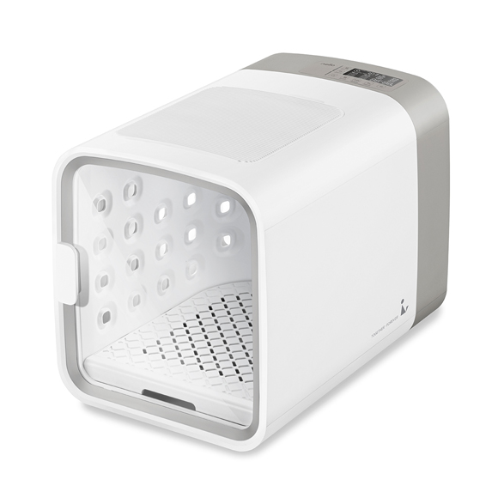
2. 경쟁사 제품 분석
기능
브랜드 | 쿠쿠
제품명 | 넬로
가격 | 630,000원
기능 | 360도(회오리형) 입체 바람 아로마 테라피 에어 케어 기능 청정도 3단계 LED 표시(조명 온/오프 가능)
특징 | 8kg 미만 사용가능 최저 소음 23db 제품 무게: 15kg 바퀴 달림 상단 필터부 개방형 디자인 냥이 안전 모드 도어 내부에서도 열리는 문
사용성
디자인
가격

Slide 14
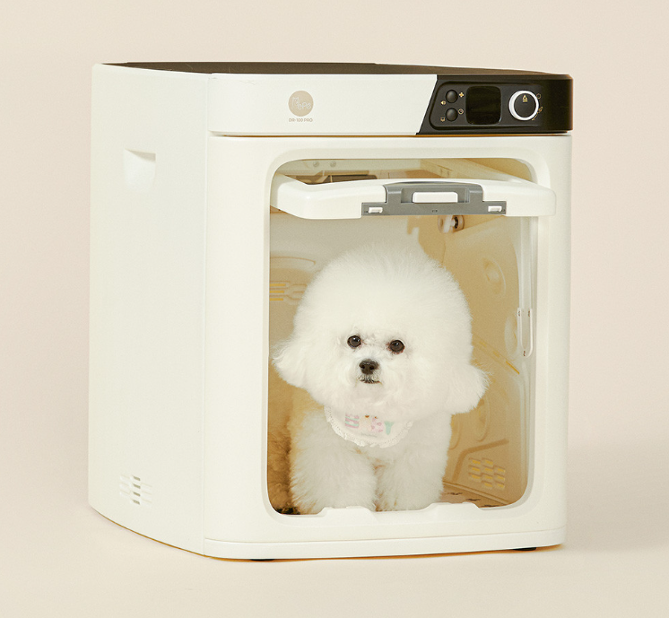
2. 경쟁사 제품 분석
기능
브랜드 | 페페
제품명 | DR-100PRO
가격 | 699,000원
기능 | 안면무풍 7방향 공기순환(분당 50회) 4가지 드라이 모드, 2가지 케어 모드 백색소음(44db) PTC히터 바이오 테라피 케어(피부관리), 아로마 테라피 UV자동세척기능 상부패드 브러싱
특징 | 셔터식 슬라이딩 도어 전체분리로 인한 세척 간편 제품 무게: 13.5kg 안전 틈 8mm
사용성
디자인
가격

Slide 15
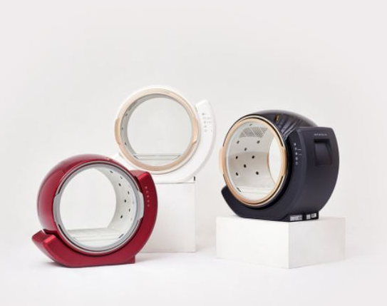
2. 경쟁사 제품 분석
기능
브랜드 | 펫밀리아
제품명 | 펫밀리아 펫드라이룸
가격 | 1,590,000원
기능 | 써클형 공기순환 AI 모드 자연풍 모드 에어 샤워 모드 퀵 드라이 모드 저소음(40db)
특징 | 양문 오픈 도어 사용 추천 무게: 10kg 이내 햇빛 살균 3번의 터치로 끝나는 간단한 UX 플렉스도어(손 넣기 가능)
사용성
디자인
가격

Slide 16
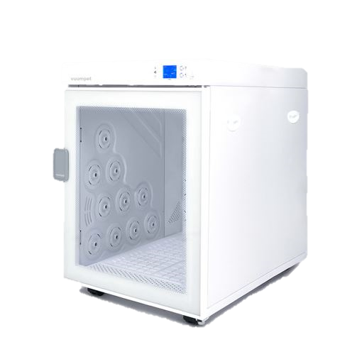
2. 경쟁사 제품 분석
기능
브랜드 | 붐펫
제품명 | 붐펫드라이룸 K-200 중형 강아지
가격 | 1,240,000원
기능 | 후면 습공기 배출구 6방향 입체 순환 공기 털,먼지 한 곳에 음압+집진 시스템 퀵 드라이(15분) 바람세기 조절(3단) 근적외선+음이온+블루LED (모질개선, 피부관리) 2중 안전 잠금장치
특징 | 일반, 양문형 도어(총 8가지 제품) 중 선택 가능 6가지 사이즈 제품 무게: 44kg 바퀴 달림
사용성
디자인
가격

Slide 17
2. 경쟁사 제품 평가 (공통점)
40
적정온도 유지를 위해
최고 온도 40℃
겹치지 않는 공기순환 구조
LED 조명 탑재

Slide 18

2. 경쟁사 제품 평가 (단점)
20평 미만의 면적에 거주하는 가구는제품을 보관하기 어려워 보임

Slide 19

2. 경쟁사 제품 평가 (장점)
셔터식 슬라이딩 도어로 좁은 면적에도 사용하기 좋아 보임

Slide 20
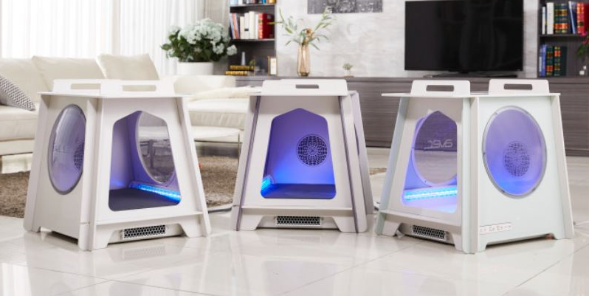
2. 자사제품 분석
기능
브랜드 | 아베크
제품명 | 펫드라이룸 케어룸 스페이스
가격 | 940,000원
기능 | 드라이 모드 에어 샤워 모드 햇빛 살균 모드 앱 서비스
특징 | 사용 추천 무게: 10kg 이하 제품 무게: 20kg
사용성
디자인
가격

Slide 21
2. 자사제품 평가
- 국내 제품 중 가장 강아지 하우스에 가까운 디자인으로 보임
(반려견에게 친근한 디자인)
- 3면 안심창으로 반려동물의 모습을 다양한 각도로 볼 수 있음 (장점)
- 바닥에 바람이 불지 않아 발바닥까지 드라이 & 케어 어려워 보임 (단점)

Slide 22
3. 제품 컨셉
복층 거주자를 위한 계단 밑 수납공간을 이용할 수 있는 디자인
털이 잘 빠지는 아이를 위해 탈부착 브러쉬 탑재한 디자인
개방감을 주어 오랫동안 머물러도 편하도록 창을 최대한 많이 넣은 디자인

Slide 23
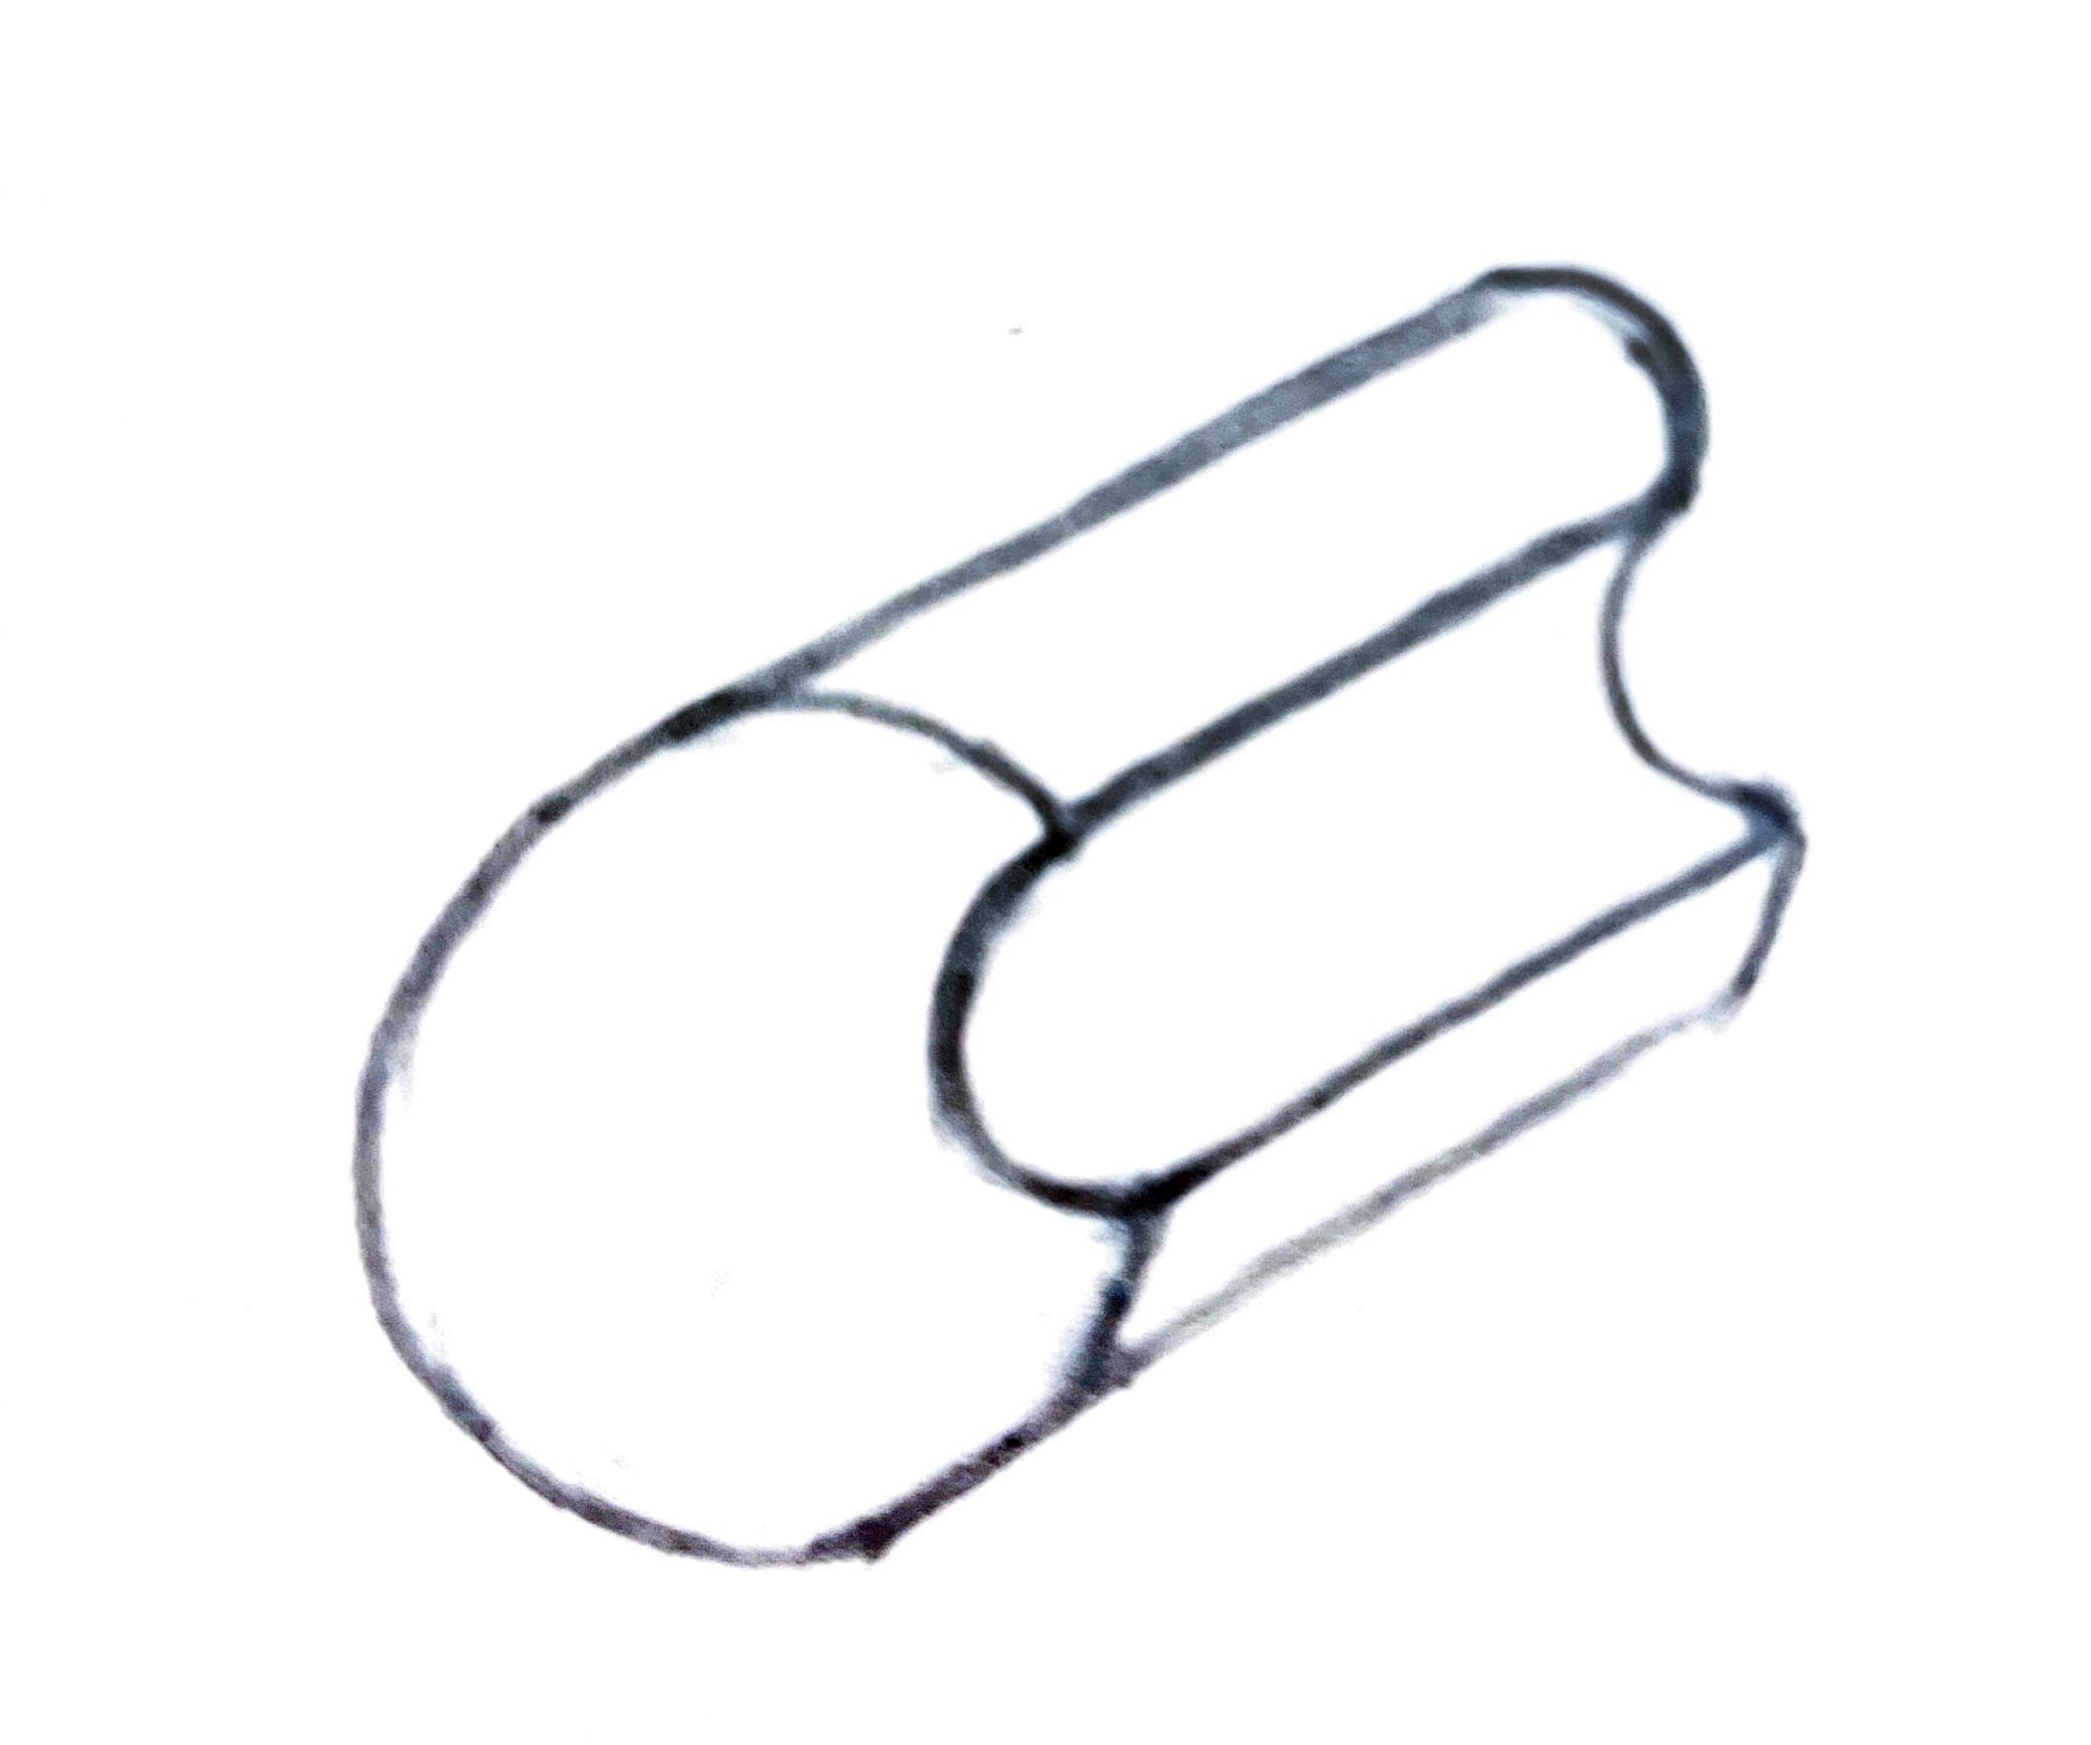
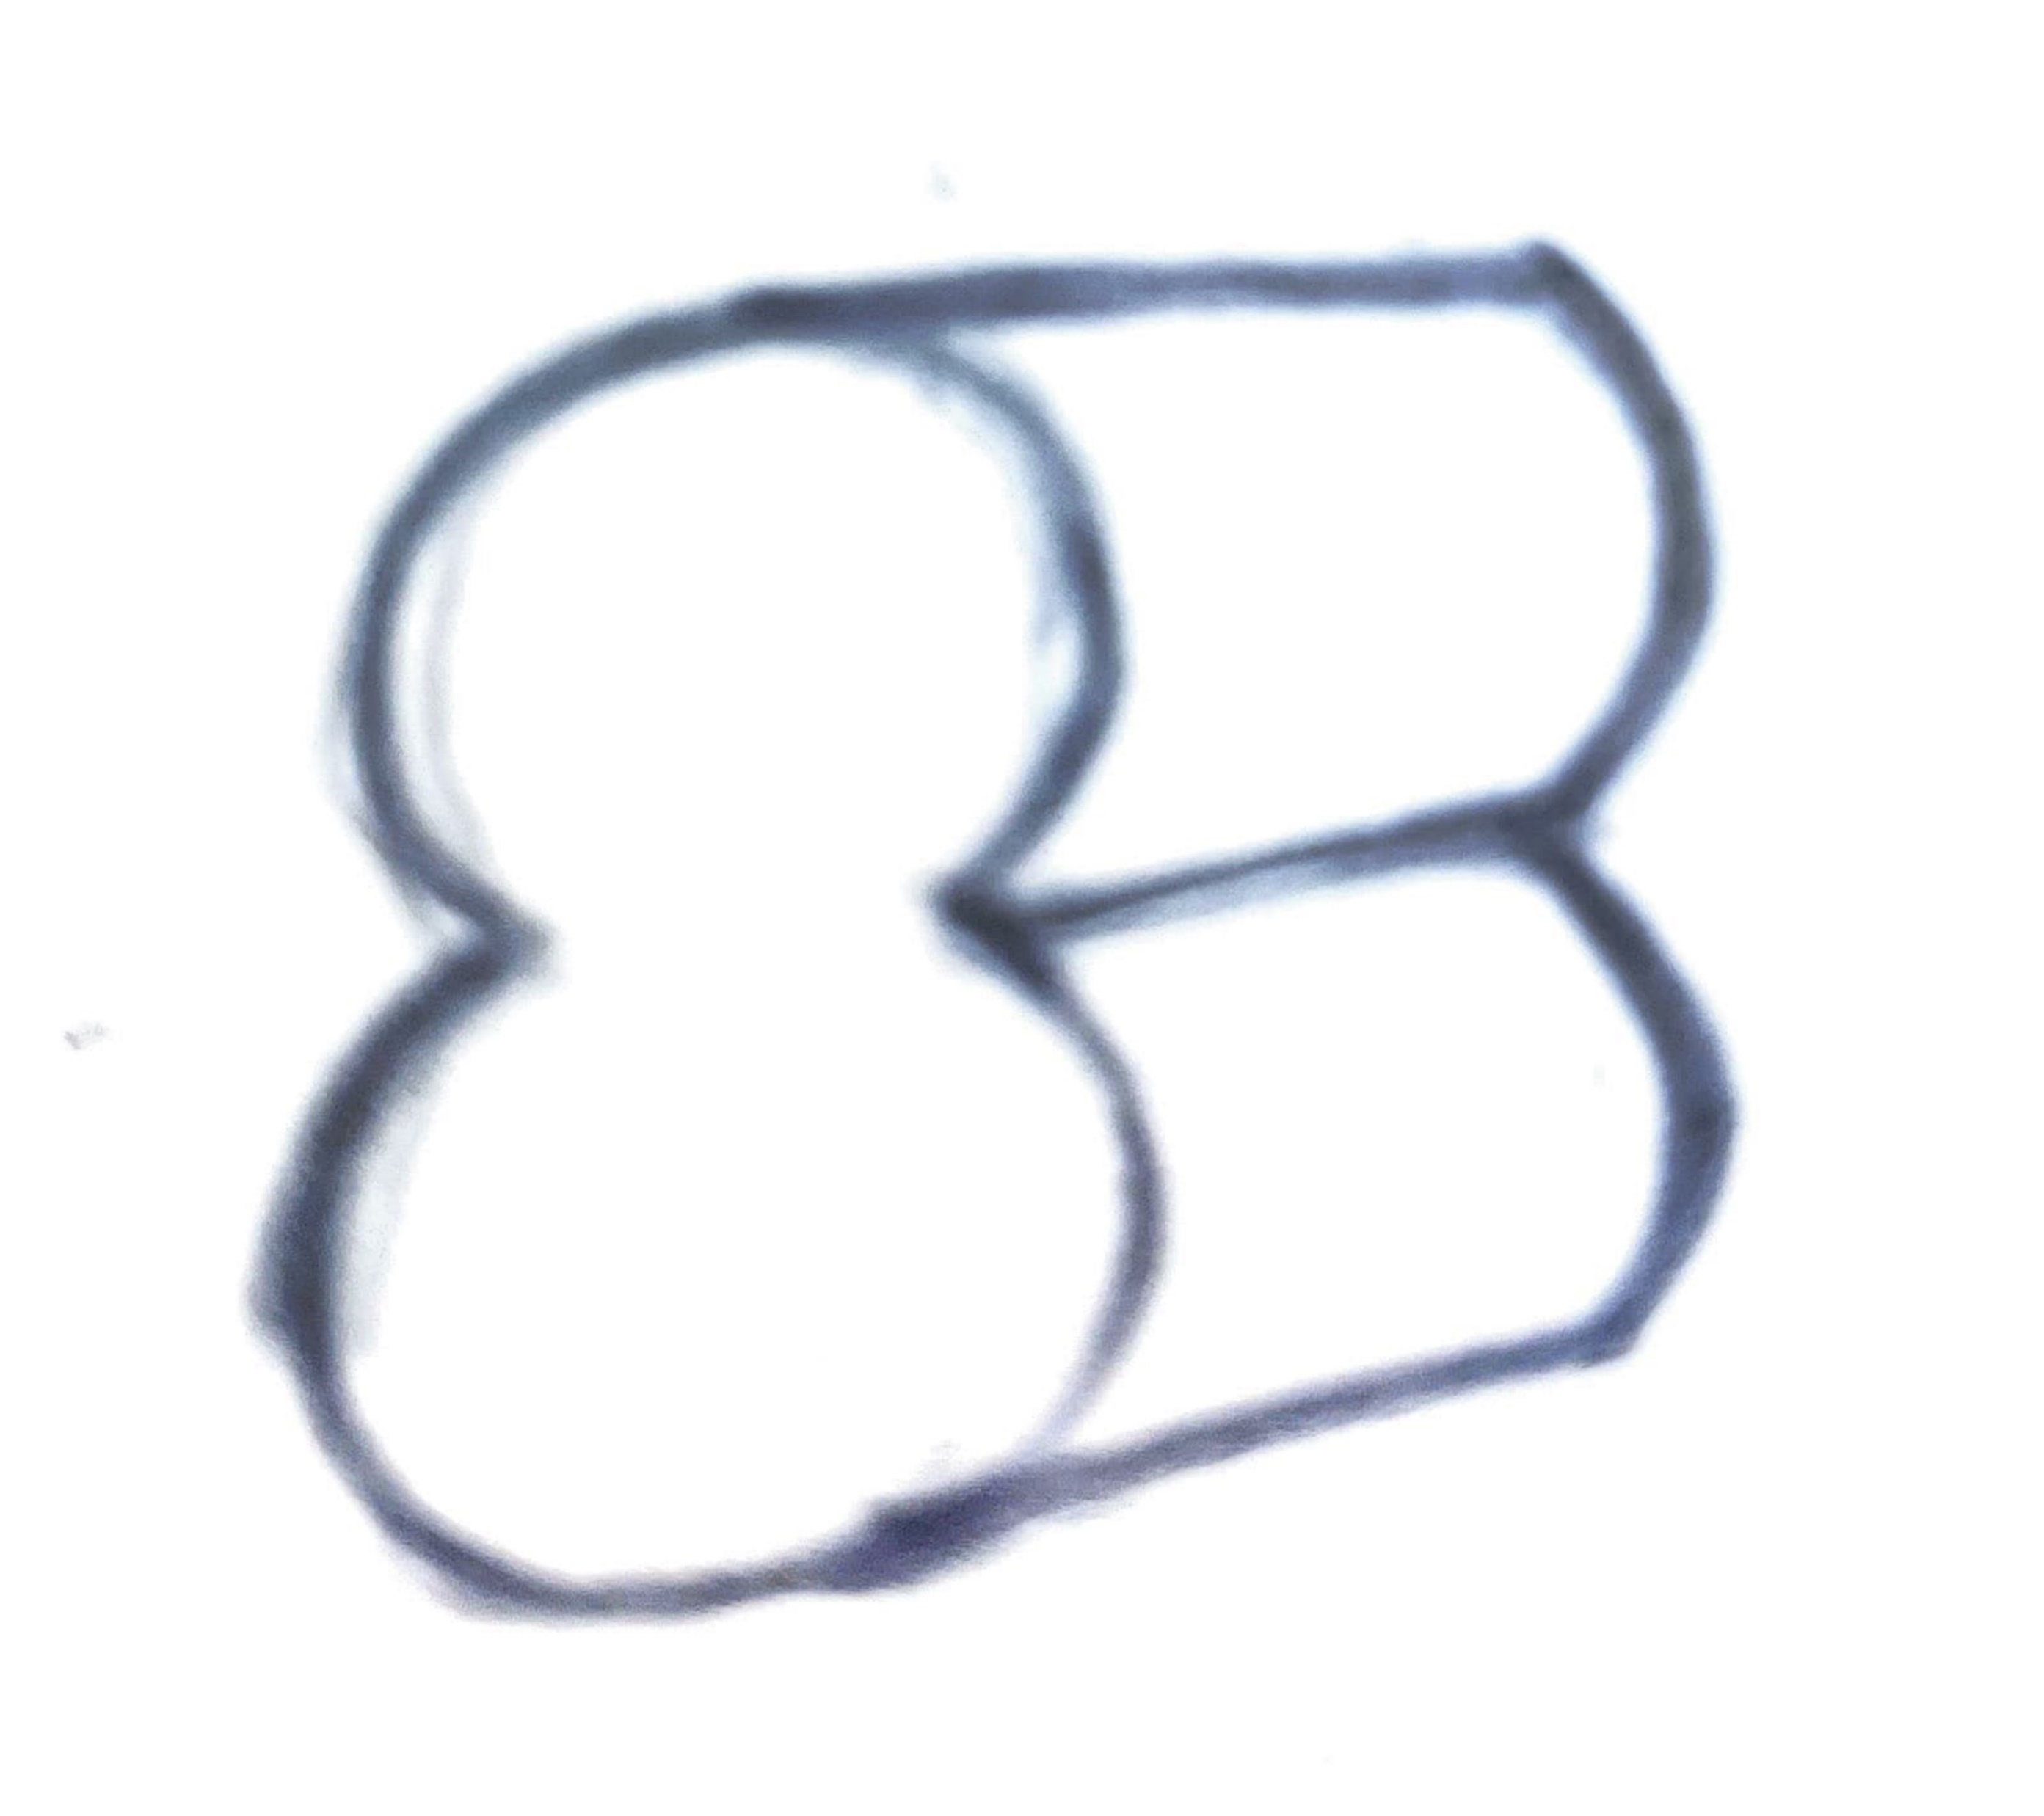
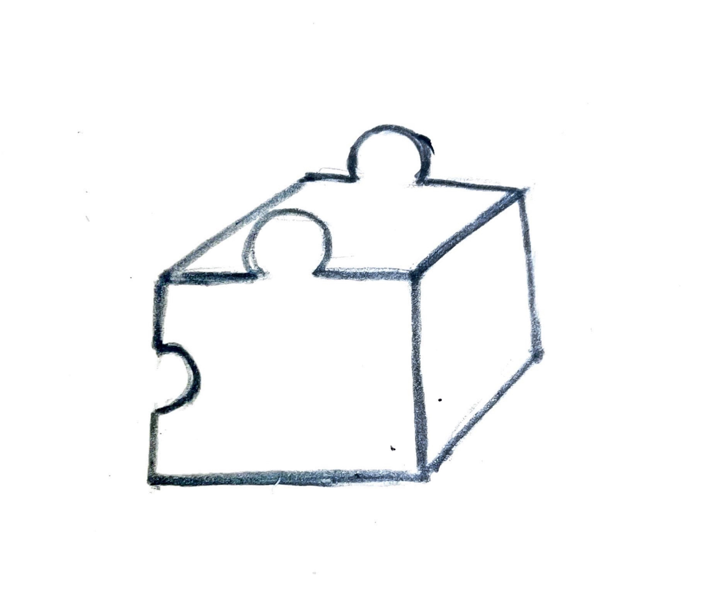
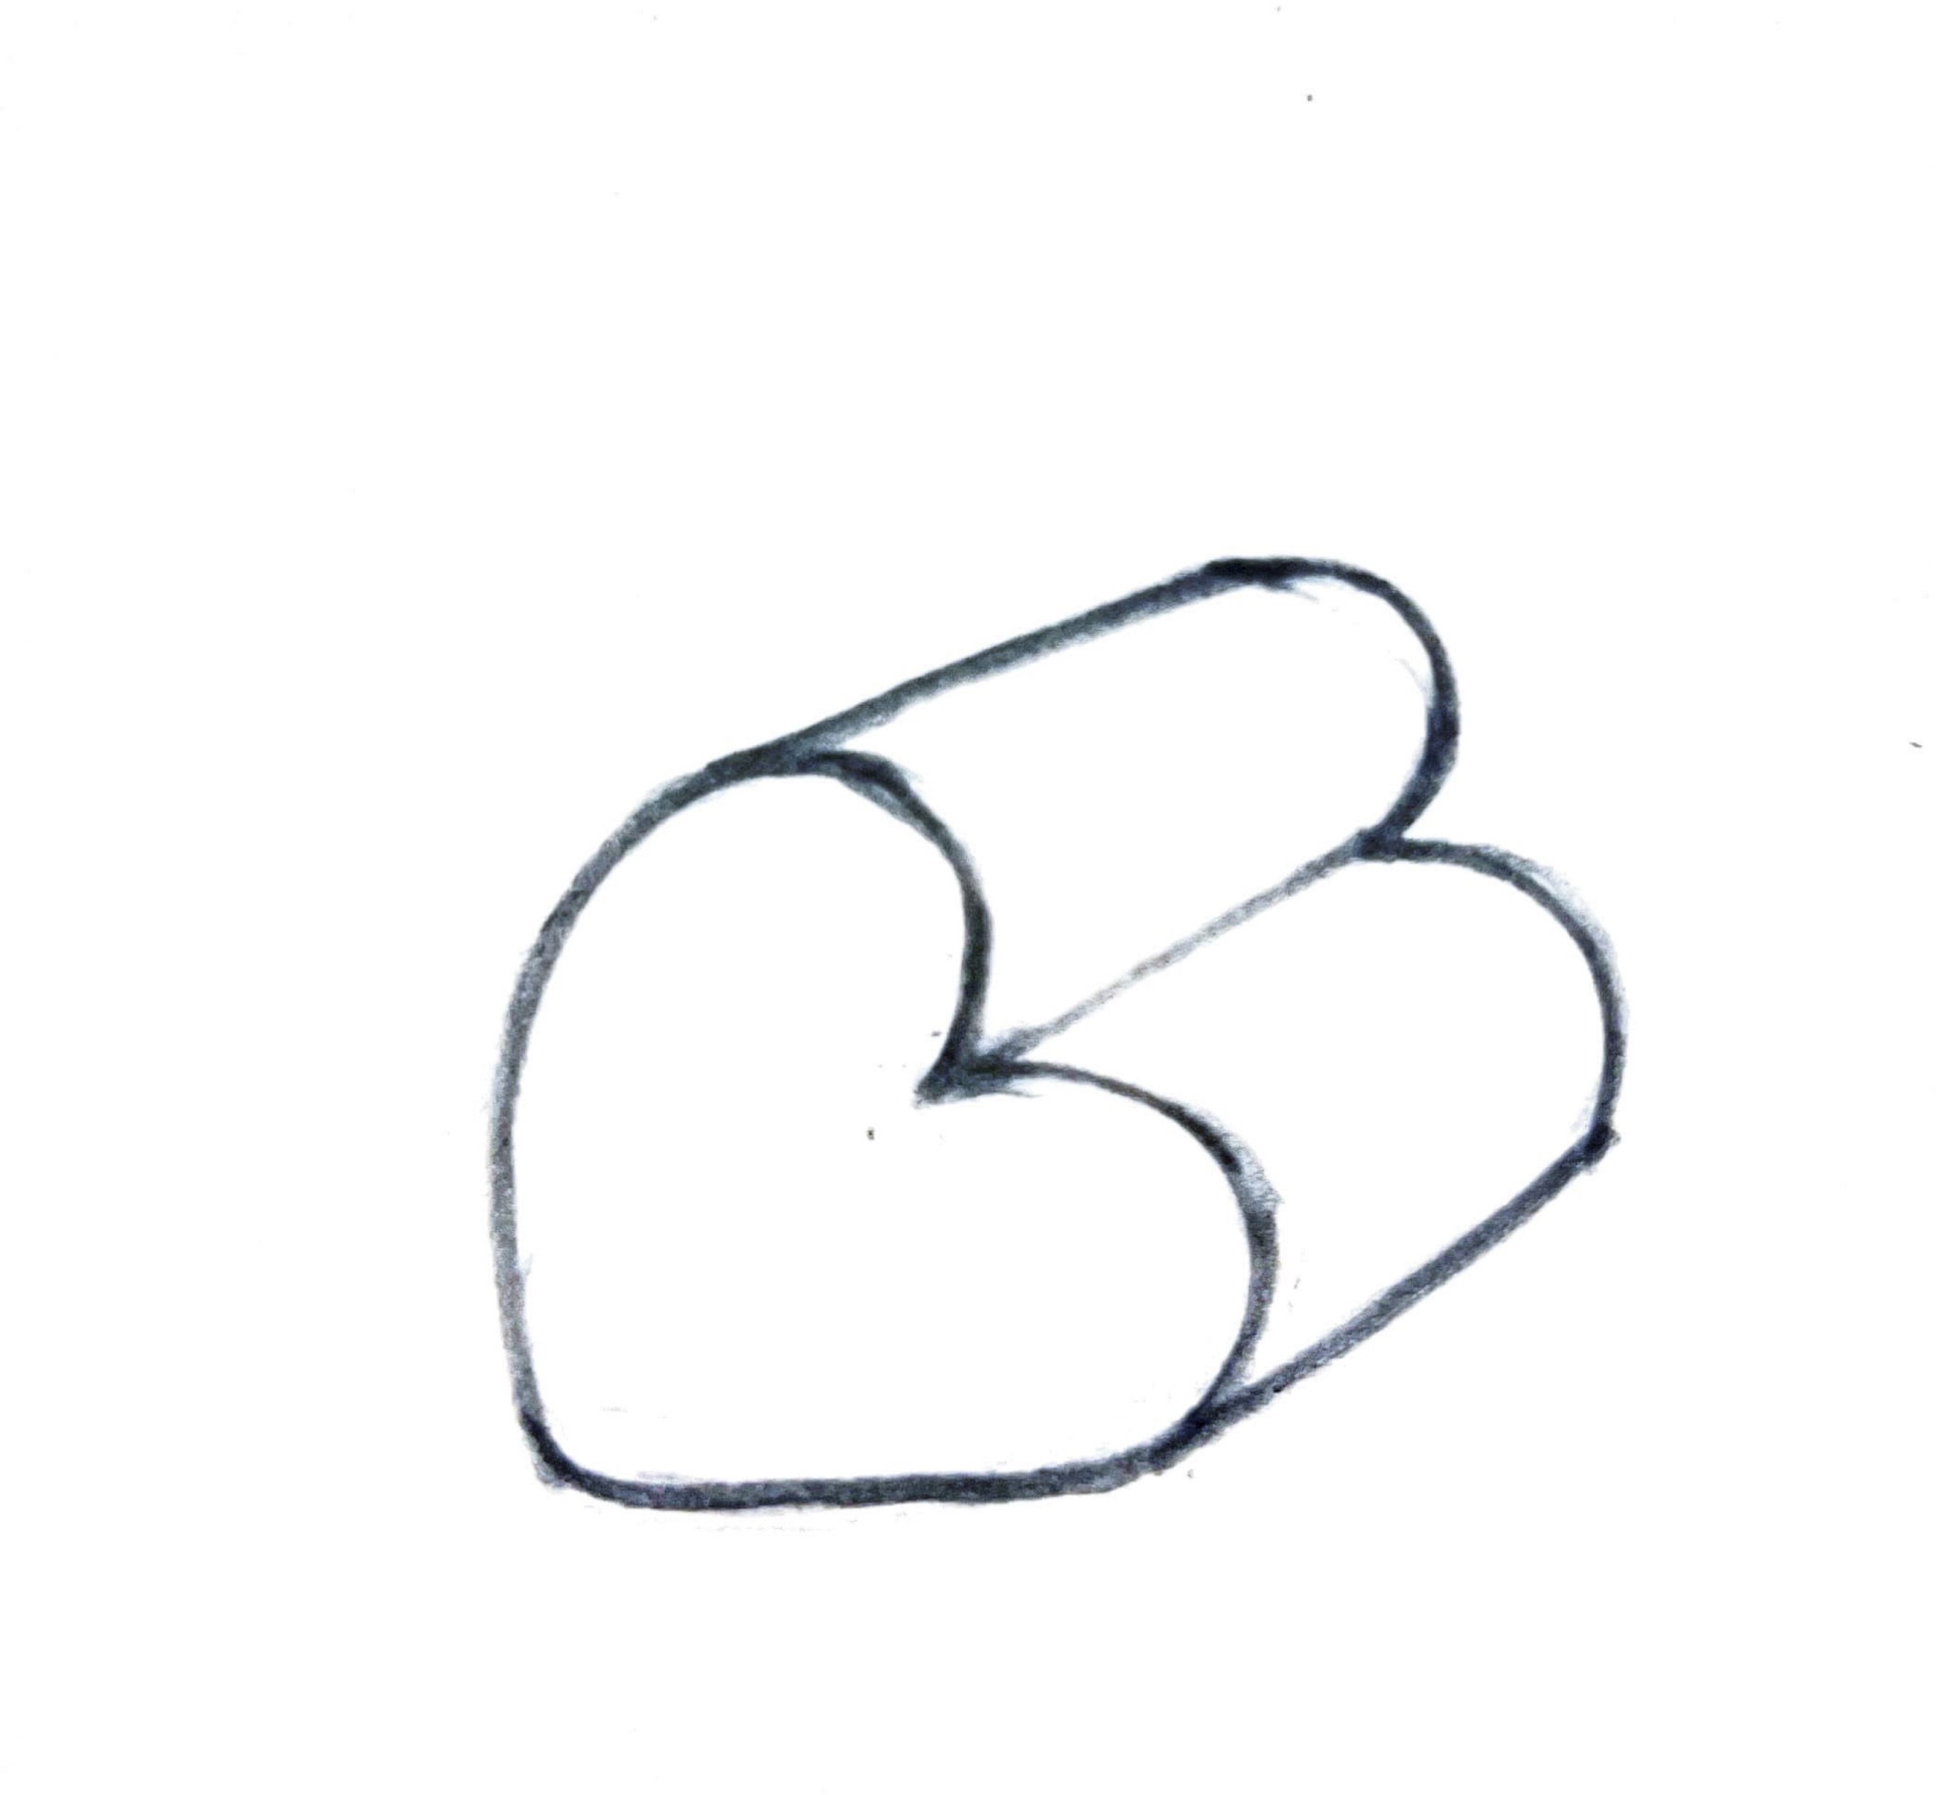
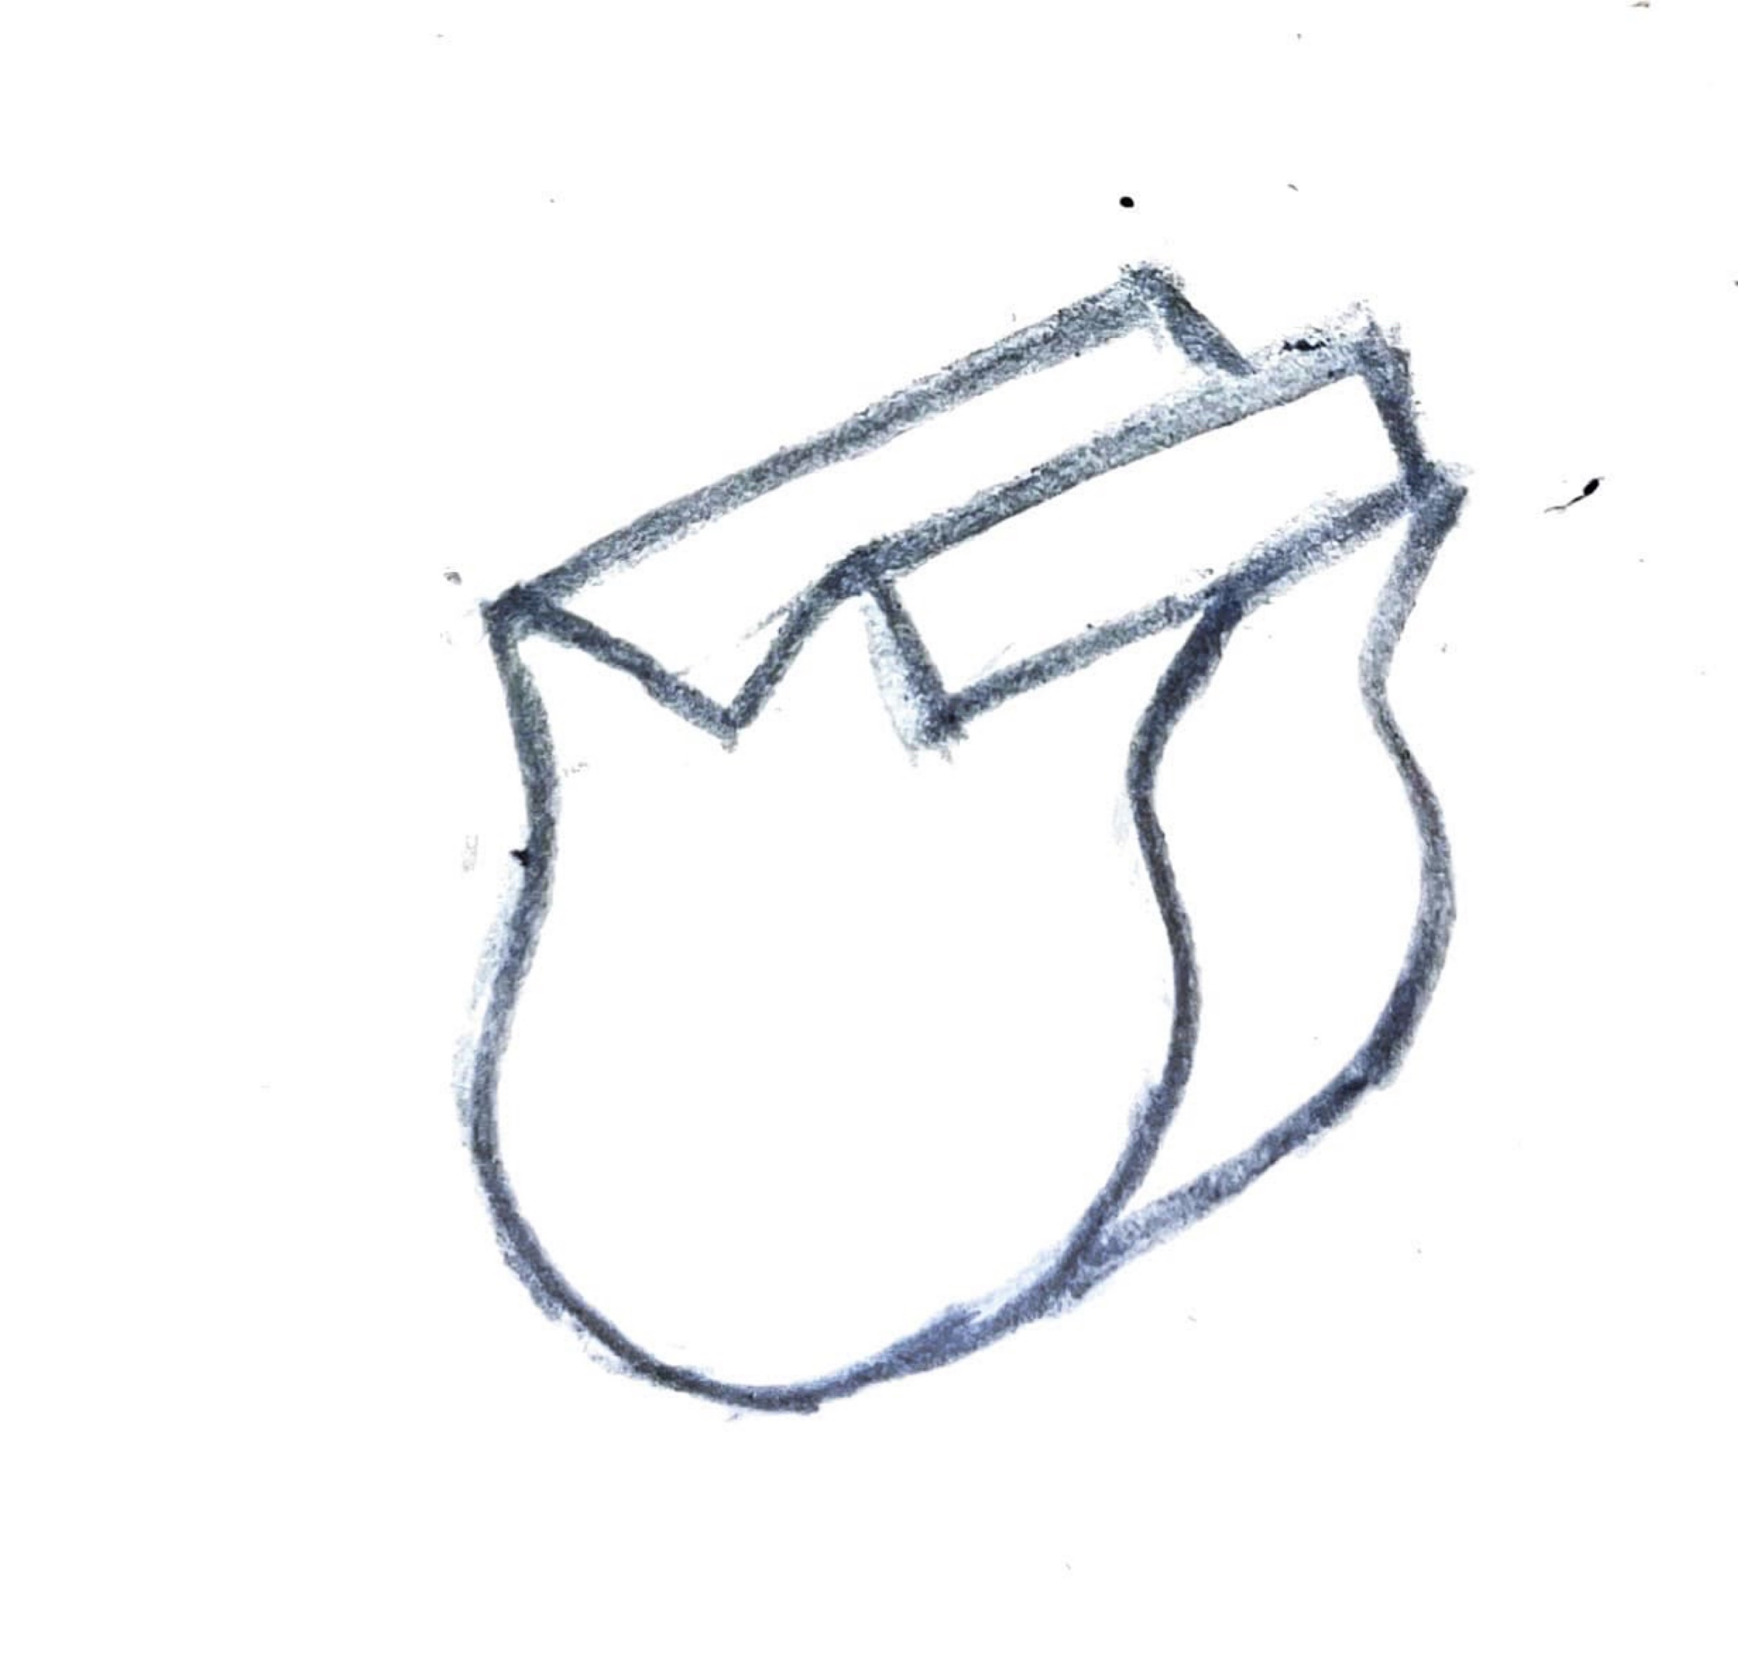
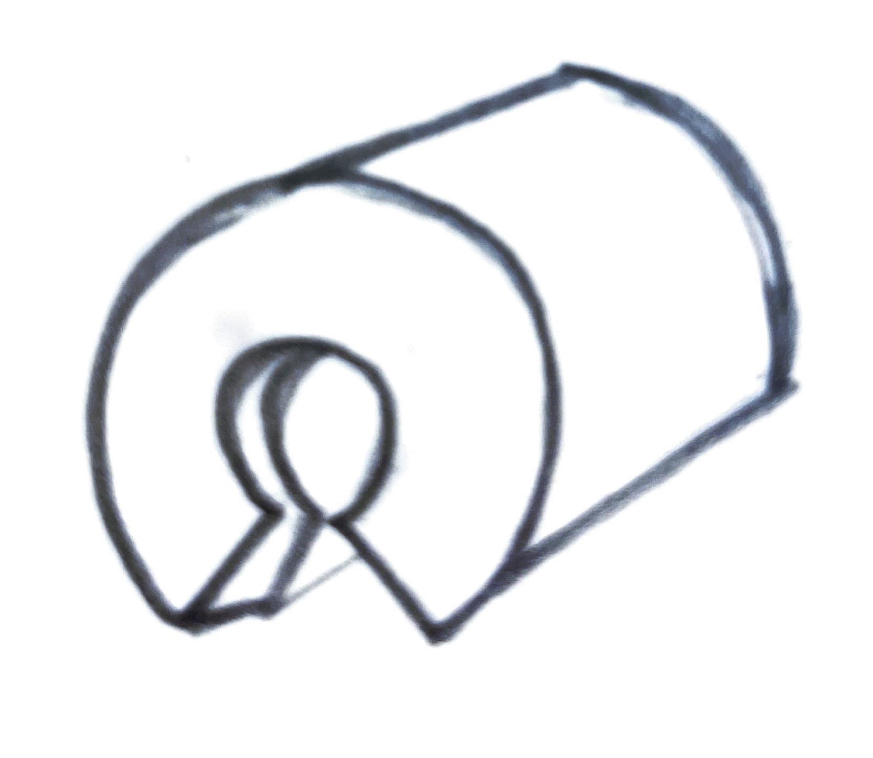


3. 컨셉 스케치
(8/40)

Slide 24








(16/40)

Slide 25








(24/40)

Slide 26








(32/40)

Slide 27
#1
고양이 터널의 모양에서 고안해낸 디자인.
- 고양이는 숨어 있는 걸 좋아하는 습성을 가지고 있어 적응하기 쉬울 것 같는 생각.
- 좁은 공간을 좋아하지 않는 강아지를 위해 상단부분 조립식 창문으로 제작, 반려동물 종류에 따라 다르게 사용 가능.

Slide 28
#2
스크래치를 하는 고양이를 위해 측면에 스크래치하기 편하게 만든 디자인.
- 창문을 넣을 수 있는 공간(상,좌,우,뒤) 이 많아 갇혀 있다는 느낌을 최소화.

Slide 29
#3
우주선 느낌이 나는 디자인으로 판매중인 고양이 가방과 비슷한 디자인.
- 출입할 때 개방감을 주기 위해 문이 되는 부분의 앞면은 통째로 입구로 디자인.
- 상단에 전원버튼과 환풍 기능.
- 바퀴를 달면 이동시키기도 편하고, 가벼운 무게.
- 조립이 불편하여 수납이 어렵.

Slide 30
#4
고양이와 강아지 모양으로 디자인.
- #2와 마찬가지로 창을 낼 수 있는 공간이 많아 갇혀 있다는 느낌을 최소화.
- 귀 부분에 전원을 포함한 조작 버튼 또는 손잡이

Slide 31
#5
수납하기 편하도록 한쪽 모서리 부분을 둥글게 깎은 디자인.
- 상단측에 기능적인 요소와 전원버튼
- 우측 위쪽과 좌측 벽면 모두를 창으로 만들어 개방감.
- 균형감각이 좋은 고양이가 우측 상단 끝에 서 중심잡기를 할 수도 있다 생각.

